Slide 1
STANDARDIZACE RELATIVNÍCH UKAZATELŮ

Slide 2
Vlastnosti relativních ukazatelů
Relativní ukazatele (celkové, hrubé) vyjadřují
      jak četnost výskytu jevu,
      tak složení populace.
Určité znaky souvisejí se zdravotním stavem
Populace = soubor podskupin
  podskupiny dle znaku: věk, pohlaví, vzdělání, náboženské vyznání, genetický základ, místo bydliště ….

Slide 3
Vlastnosti relativních ukazatelů
Relativní ukazatele (celkové, hrubé) vyjadřují
      jak četnost výskytu jevu,
      tak složení populace.
Určité znaky souvisejí se zdravotním stavem
Populace = soubor podskupin
  podskupiny dle znaku: věk, pohlaví, vzdělání, náboženské vyznání, genetický základ, místo bydliště ….

Slide 4
Rozdělení populace do podskupin podle věku nebo nejvyššího dosaženého vzdělání nebo rod. stavu
Věk (21 5letých věkových skupin)
0
1 - 4
5 – 9
10 – 14
15 - 19
20 – 24
25 – 29
30 – 34
35 – 39
40 – 44
45 – 49
50 – 54
55 – 59
60 – 64
65 – 69
70 – 74
75 – 79
80 - 84
85 – 89
90 - 94
95+
Celkem
Vzdělání (vzdělanostní kategorie)
Neukončené základní
Základní
Středoškolské bez maturity
Středoškolské s maturitou
Vysokoškolské
Rodinný stav (kategorie rod. stavu)
Svobodný/á
Ženatý/vdaná
Rozvedený/á
Vdovec/vdova
Druh/družka

Slide 5
Vlastnosti relativních ukazatelů
  podskupiny se liší
    jak velikostí (počet lidí v podskupině),
    tak výskytem sledovaného jevu (počet případů sledovaného jevu)

Slide 6
Věková struktura a počet zemřelých
Věk (21 5letých věkových skupin) | Počet osob | Počet zemřelých
0 | 55 000 | 160
1 - 4 | 238 000 | 40
5 – 9 | 275 000 | 30
10 – 14 | 235 000 | 10
15 - 19 | 253 000 | 50
20 – 24 | 333 000 | 80
25 – 29 | 363 000 | 110
30 – 34 | 409 000 | 130
35 – 39 | 480 000 | 250
40 – 44 | 394 000 | 350
45 – 49 | 360 000 | 580
50 – 54 | 322 000 | 910
55 – 59 | 353 000 | 1 700
60 – 64 | 349 000 | 2 900
65 – 69 | 295 000 | 4 400
70 – 74 | 189 000 | 4 900
75 – 79 | 119 000 | 6 500
80 - 84 | 84 000 | 10 800
85 – 89 | 37 000 | 12 000
90 - 94 | 9 000 | 6 800
95+ | 1 000 | 415
Celkem | 5 153 000 | 53 115

Slide 7
Vlastnosti relativních ukazatelů
Pro podskupiny můžeme vypočítat tzv. specifické ukazatele (např. specifická úmrtnost pro jednotlivé věkové kategorie)
Hodnota celkového ukazatele za populaci = vážený průměr specifických ukazatelů (h.m.ú. = vážený průměr specifických úmrtností)

Slide 8
Věková struktura a specifická úmrtnost
Věk (21 5letých věkových skupin) | Počet osob v populaci | Počet zemřelých | Specifická úmrtnost na 1000 obyv.
0 | 55 000 | 160 | 2,9
1 - 4 | 238 000 | 40 | 0,2
5 – 9 | 275 000 | 30 | 0,1
10 – 14 | 235 000 | 10 | 0,1
15 - 19 | 253 000 | 50 | 0,2
20 – 24 | 333 000 | 80 | 0,2
25 – 29 | 363 000 | 110 | 0,3
30 – 34 | 409 000 | 130 | 0,3
35 – 39 | 480 000 | 250 | 0,5
40 – 44 | 394 000 | 350 | 0,9
45 – 49 | 360 000 | 580 | 2,0
50 – 54 | 322 000 | 910 | 2,8
55 – 59 | 353 000 | 1 700 | 4,8
60 – 64 | 349 000 | 2 900 | 8,3
65 – 69 | 295 000 | 4 400 | 14,9
70 – 74 | 189 000 | 4 900 | 25,9
75 – 79 | 119 000 | 6 500 | 54,6
80 - 84 | 84 000 | 10 800 | 128,6
85 – 89 | 37 000 | 12 000 | 324,3
90 - 94 | 9 000 | 6 800 | 755,5
95+ | 1 000 | 415 | 415,0
Celkem | 5 153 000 | 53 115 | 10,3

Slide 9
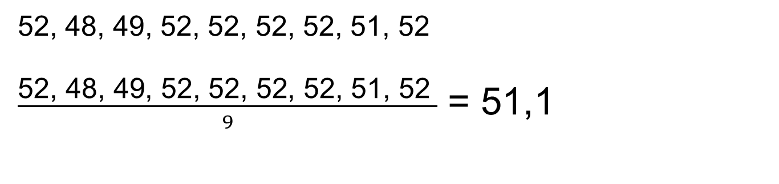
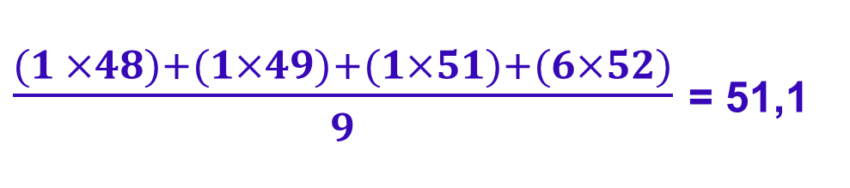
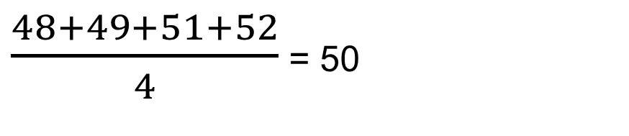
Průměrná délka 9 novorozenců v cm
1 novorozenec …. 48
1 novorozenec …. 49
1 novorozenec …. 51
6 novorozenců …. 52
$\frac{48+49+51+52}{4}$ = 50
$\frac{(1 ×48)+(1×49)+(1×51)+(6×52)}{9}$ = 51,1
52, 48, 49, 52, 52, 52, 52, 51, 52
$\frac{\text{52, 48, 49, 52, 52, 52, 52, 51, 52 }}{9}$ = 51,1

Slide 10
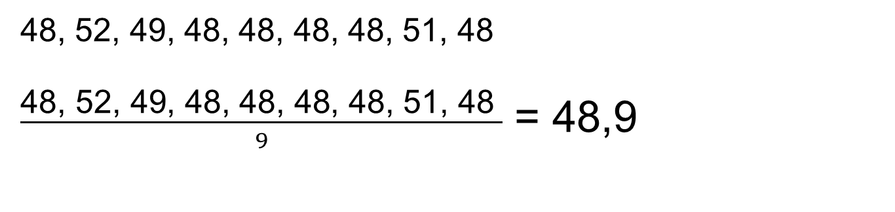
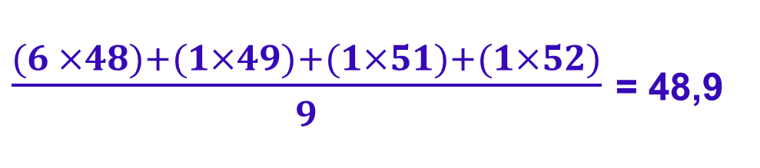
Průměrná délka 9 novorozenců v cm
6 novorozenců …. 48
1 novorozenec …. 49
1 novorozenec …. 51
1 novorozenec …. 52
$\frac{48+49+51+52}{4}$ = 50
$\frac{(6 ×48)+(1×49)+(1×51)+(1×52)}{9}$ = 48,9
48, 52, 49, 48, 48, 48, 48, 51, 48
$\frac{\text{48, 52, 49, 48, 48, 48, 48, 51, 48 }}{9}$ = 48,9

Slide 11
Věková struktura a specifická úmrtnost
Věk (21 5letých věkových skupin) | Počet osob v populaci | Počet zemřelých | Specifická úmrtnost na 1000 obyv.
0 | 55 000 | 160 | 2,9
1 - 4 | 238 000 | 40 | 0,2
5 – 9 | 275 000 | 30 | 0,1
10 – 14 | 235 000 | 10 | 0,1
15 - 19 | 253 000 | 50 | 0,2
20 – 24 | 333 000 | 80 | 0,2
25 – 29 | 363 000 | 110 | 0,3
30 – 34 | 409 000 | 130 | 0,3
35 – 39 | 480 000 | 250 | 0,5
40 – 44 | 394 000 | 350 | 0,9
45 – 49 | 360 000 | 580 | 2,0
50 – 54 | 322 000 | 910 | 2,8
55 – 59 | 353 000 | 1 700 | 4,8
60 – 64 | 349 000 | 2 900 | 8,3
65 – 69 | 295 000 | 4 400 | 14,9
70 – 74 | 189 000 | 4 900 | 25,9
75 – 79 | 119 000 | 6 500 | 54,6
80 - 84 | 84 000 | 10 800 | 128,6
85 – 89 | 37 000 | 12 000 | 324,3
90 - 94 | 9 000 | 6 800 | 755,5
95+ | 1 000 | 415 | 415,0
Celkem | 5 153 000 | 53 115 | 10,3
Hodnotu specifické ú. vážíme počtem lidí v jednotlivých věk. kategoriích
(2,9:1000) x 55 000
2,9 x 55 = 160
0,2 x 238 = 40
0,1 x 275 = 30
0,1 x 235 = 10
0,2 x 253 = 50
0,2 x 333 = 80
0,3 x 363 = 110
0,3 x 409 = 130
0,5 x 480 = 250
0,9 x 394 = 350
2,0 x 360 = 580
2,8 x 322 = 910
4,8 x 353 = 1 700
8,3 x 349 = 2 900
14,9 x 295 = 4 400
25,9 x 189 = 4 900
54,6 x 119 = 6 500
128,6 x 84 = 10 800
324,3 x 37 = 12 000
755,5 x 9 = 6 800
415,0 x 1 = 415

Slide 12
Vlastnosti relativních ukazatelů
Relativní ukazatele (celkové, hrubé) vyjadřují
      jak četnost výskytu jevu,
      tak složení populace.
Pro podskupiny můžeme vypočítat specifické ukazatele (např. specifická úmrtnost pro jednotlivé věkové kategorie).
Hodnota celkového ukazatele za populaci = vážený průměr specifických ukazatelů (h.m.ú. = vážený průměr specifických úmrtností).
V hodnotě celkového ukazatele jsou specifické míry jednotlivých podskupin zastoupeny proporcionálně (demokraticky).

Slide 13
Srovnejte specif. a hrubou úmrtnost v populaci A a B.
Věk (21 5letých věkových skupin) | Specifická úmrtnost na 1000 obyv. - populace A | Specifická úmrtnost na 1000 obyv. – populace B
0 | 2,9 | 2,9
1 - 4 | 0,2 | 0,2
5 – 9 | 0,1 | 0,1
10 – 14 | 0,1 | 0,1
15 - 19 | 0,2 | 0,2
20 – 24 | 0,2 | 0,2
25 – 29 | 0,3 | 0,3
30 – 34 | 0,3 | 0,3
35 – 39 | 0,5 | 0,5
40 – 44 | 0,9 | 0,9
45 – 49 | 2,0 | 2,0
50 – 54 | 2,8 | 2,8
55 – 59 | 4,8 | 4,8
60 – 64 | 8,3 | 8,3
65 – 69 | 14,9 | 14,9
70 – 74 | 25,9 | 25,9
75 – 79 | 54,6 | 54,6
80 - 84 | 128,6 | 128,6
85 – 89 | 324,3 | 324,3
90 - 94 | 755,5 | 755,5
95+ | 415,0 | 415,0
Celkem | 10,3 | 9,8

Slide 14
Věková struktura a specifická úmrtnost
Věk (21 5letých věkových skupin) | Počet osob v populaci A | Počet osob v populaci B | Specifická úmrtnost na 1000 obyv. - populace A | Specifická úmrtnost na 1000 obyv. - populace B
0 | 55 000 | 56 000 | 2,9 | 2,9
1 - 4 | 238 000 | 240 000 | 0,2 | 0,2
5 – 9 | 275 000 | 279 000 | 0,1 | 0,1
10 – 14 | 235 000 | 240 000 | 0,1 | 0,1
15 - 19 | 253 000 | 259 000 | 0,2 | 0,2
20 – 24 | 333 000 | 340 000 | 0,2 | 0,2
25 – 29 | 363 000 | 380 000 | 0,3 | 0,3
30 – 34 | 409 000 | 419 000 | 0,3 | 0,3
35 – 39 | 480 000 | 491 000 | 0,5 | 0,5
40 – 44 | 394 000 | 383 000 | 2,0 | 2,0
45 – 49 | 360 000 | 350 000 | 0,9 | 0,9
50 – 54 | 322 000 | 313 000 | 2,8 | 2,8
55 – 59 | 353 000 | 353 000 | 4,8 | 4,8
60 – 64 | 349 000 | 341000 | 8,3 | 8,3
65 – 69 | 295 000 | 288 000 | 14,9 | 14,9
70 – 74 | 189 000 | 183 000 | 25,9 | 25,9
75 – 79 | 119 000 | 114 000 | 54,6 | 54,6
80 - 84 | 84 000 | 80 000 | 128,6 | 128,6
85 – 89 | 37 000 | 35 000 | 324,3 | 324,3
90 - 94 | 9 000 | 8 000 | 755,5 | 755,5
95+ | 1 000 | 1 000 | 415,0 | 415,0
Celkem | 5 153 000 | 5 153 000 | 10,3 | 9,8

Slide 15
Srovnání úmrtnosti
ČR: hmú = 10,2
SR: hmú = 9,8

Slide 16
Srovnání úmrtnosti
ČR

Slide 17
Srovnávání relativních ukazatelů
pouze k orientačnímu srovnání
je žádoucí používat vhodné ukazatele, tzv. srovnávací či standardizované ukazatele

Slide 18
Ukazatele vhodné pro srovnávání
Specifické ukazatele
    mohou být přímo srovnávány
    nevýhody:
      tříští soubor do malých podskupin
      neumožňují srovnání populací jako celku

Slide 19
Srovnání úmrtnosti
ČR

Slide 20
Ukazatele vhodné pro srovnávání
Specifické ukazatele
    mohou být přímo srovnávány
    nevýhody:
      tříští soubor do malých podskupin
      neumožňují srovnání populací jako celku
Standardizované ukazatele
    objektivní srovnání populací jako celku
    přepočítané hodnoty; pouze pro srovnávání!

Slide 21
Standardizace
Metoda statistické analýzy, umožňující objektivní srovnání dvou či více populací s rozdílnou strukturou.
  (např. odlišná struktura podle věku, pohlaví, rodinného stavu, stadia nemoci…)

Slide 22
Standardizace ukazatelů
Převedení ukazatelů na stejný základ, čímž se odstraní vliv jejich rozdílné struktury.
Společným základem je tzv. standard (standardní populace).

Slide 23
Srovnání úmrtnosti
ČR

Slide 24
Srovnání úmrtnosti
ČR

Slide 25
Volba standardu
Závisí na okolnostech srovnávání
  evropský standard
  světový standard
  součet nebo průměr srovnávaných populací
  nadřazená populace

Slide 26
Věková struktura standardní africké, evropské, světové, useknuté světové a WHO světové populace
Tabulka 3.10:
Věk | Africká | Evropská | Světová | Useknutá | WHO
 |  |  |  | světová | světová
0 | 2000 | 1600 | 2400 | - | 1800
1-4 | 8000 | 6400 | 9600 | - | 7000
5-9 | 10000 | 7000 | 10000 | - | 8700
10-14 | 10000 | 7000 | 9000 | - | 8600
15-19 | 10000 | 7000 | 9000 | - | 8500
20-24 | 10000 | 7000 | 8000 | - | 8200
25-29 | 10000 | 7000 | 8000 | - | 7900
30-34 | 10000 | 7000 | 6000 | - | 7600
35-39 | 10000 | 7000 | 6000 | 6000 | 7200
40-44 | 5000 | 7000 | 6000 | 6000 | 6600
45-49 | 5000 | 7000 | 6000 | 6000 | 6000
50-54 | 3000 | 7000 | 5000 | 5000 | 5400
55-59 | 2000 | 6000 | 4000 | 4000 | 4600
60-64 | 2000 | 5000 | 4000 | 4000 | 3700
65-69 | 1000 | 4000 | 3000 | - | 3000
70-74 | 1000 | 3000 | 2000 | - | 2200
75-79 | 500 | 2000 | 1000 | - | 1500
80-84 | 300 | 1000 | 500 | - | 900
85+ | 200 | 1000 | 500 | - | 600
celkem | 100000 | 100000 | 100000 | 31000 | 100000
85-89: 400, 90-94: 200, 95-99: 0, 100+: 0

Slide 27
Volba standardu
Závisí na okolnostech srovnávání
  evropský standard
  světový standard
  součet nebo průměr srovnávaných populací
  nadřazená populace
Příliš se neliší od složení srovnávaných populací
Změna standardu = změna hodnot standardizovaného ukazatele, ALE zůstává relace větší – menší.

Slide 28
Standardizované ukazatele
Teoretické, přepočítané hodnoty, mají smysl pouze pro srovnání.
Různé ukazatele podle různých znaků.
Při sledování dlouhodobých časových řad.
  Věková skladba obyvatelstva ČR, 1945-2013
  Projekce obyvatelstva ČR do roku 2101

Slide 29
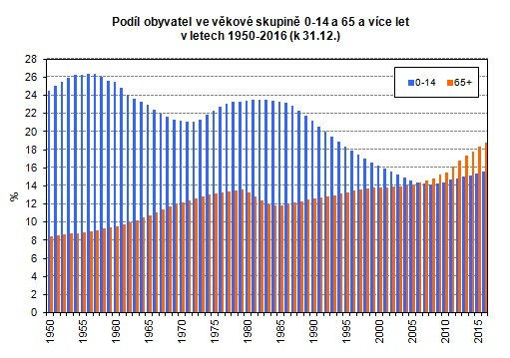

Slide 30
Zdroj: ÚZIS: Zdravotnická ročenka ČR 2016

Slide 31
Metody standardizace
2 základní metody:
  Přímá standardizace
  Nepřímá standardizace
Konkrétní metodu vybíráme nejčastěji podle toho, jaké údaje máme k dispozici.

Slide 32
Přímá standardizace
Potřebné údaje
Výpočet standardizovaných ukazatelů
Porovnání hodnot standardizovaných ukazatelů

Slide 33
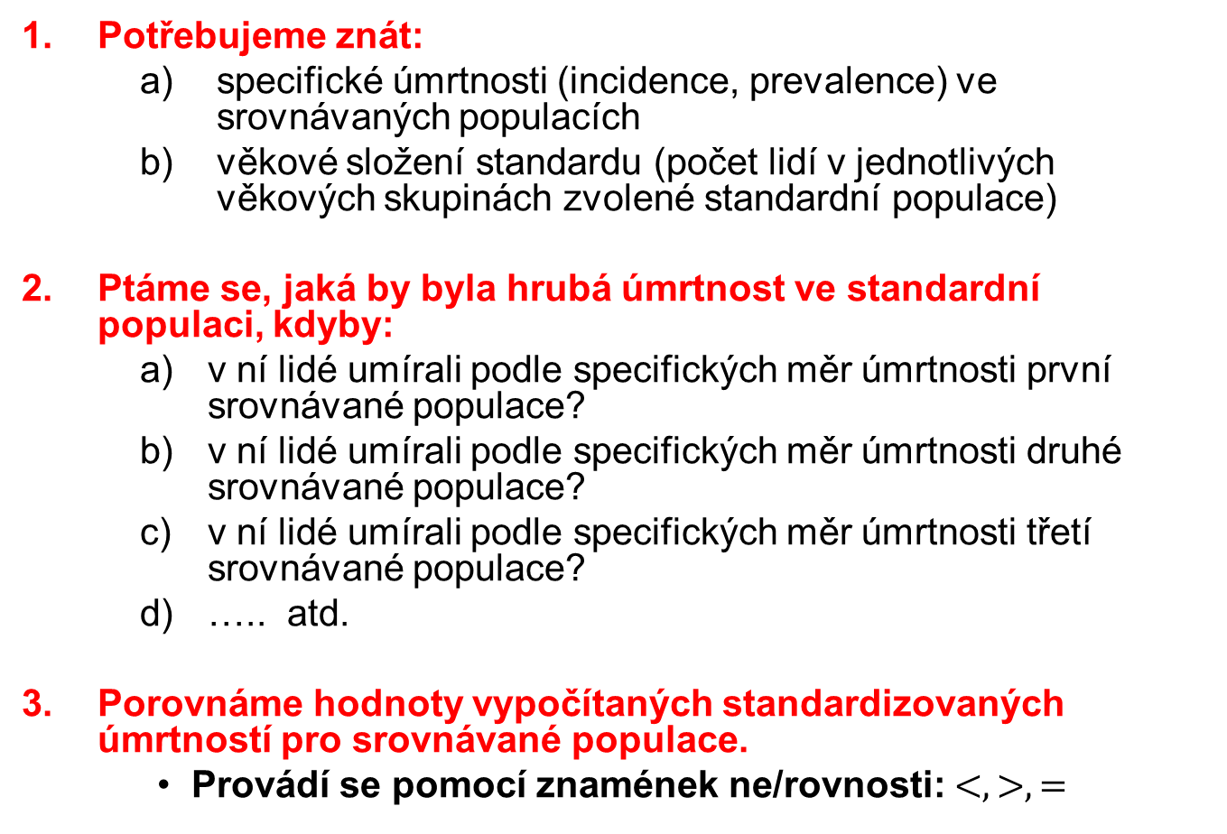
Přímá standardizace
Potřebujeme znát:
    specifické úmrtnosti (incidence, prevalence) ve srovnávaných populacích
    věkové složení standardu (počet lidí v jednotlivých věkových skupinách zvolené standardní populace)
Ptáme se, jaká by byla hrubá úmrtnost ve standardní populaci, kdyby:
    v ní lidé umírali podle specifických měr úmrtnosti první srovnávané populace?
    v ní lidé umírali podle specifických měr úmrtnosti druhé srovnávané populace?
    v ní lidé umírali podle specifických měr úmrtnosti třetí srovnávané populace?
    ….. atd.
Porovnáme hodnoty vypočítaných standardizovaných úmrtností pro srovnávané populace.
    Provádí se pomocí znamének ne/rovnosti: $<,>, =$

Slide 34
Příklad: Přímá standardizace úmrtnosti podle věku
1. Potřebné údaje:
Specifické úmrtnosti v ČR
Věkové složení standardu (součet populací ČR a SR):

Slide 35
Příklad: Přímá standardizace úmrtnosti podle věku
2.a. Jaká by byla hrubá úmrtnost ve standardu při použití spec. měr úmrtnosti zjištěných v ČR?
ČR
Věkové složení standardu (součet populací ČR a SR):

Slide 36
Příklad: Přímá standardizace úmrtnosti podle věku
2.a. Jaká by byla hrubá úmrtnost ve standardu při použití spec. měr úmrtnosti zjištěných v ČR?
Hrubá úmrtnost ve standardu = 9,8
STANDARDIZOVANÁ ÚMRTNOST PRO ČR = 9,8
Standard - ČR

Slide 37

Příklad: Přímá standardizace úmrtnosti podle věku
2.b. Jaká by byla hrubá úmrtnost ve standardu při použití spec. měr úmrtnosti zjištěných ve SR?
Hrubá úmrtnost ve st. = $\frac{\text{po}\text{č}\text{et} \text{zem}\text{ř}\text{el}\text{ý}\text{ch} \text{ve} \text{st}\text{. }\text{celkem} }{\text{st}\text{ř. }\text{stav} \text{obyvatelstva} \text{ve} \text{st}\text{.}} ×1000$
???
Std. úm.

Slide 38
Příklad: Přímá standardizace úmrtnosti podle věku
2.b. Jaká by byla hrubá úmrtnost ve standardu při použití spec. měr úmrtnosti zjištěných ve SR?
Hrubá úmrtnost ve standardu = 10,7
STANDARDIZOVANÁ ÚMRTNOST PRO SR = 10,7

Slide 39
Příklad: Přímá standardizace úmrtnosti podle věku
.
3. Srovnání
Standard - ČR
9,8 < 10,7, tj. standardizovaná úmrtnost je v ČR menší než na Slovensku.
Kdyby obě země měly stejnou věkovou strukturu, byla by úmrtnost v ČR nižší než na Slovensku.

Slide 40
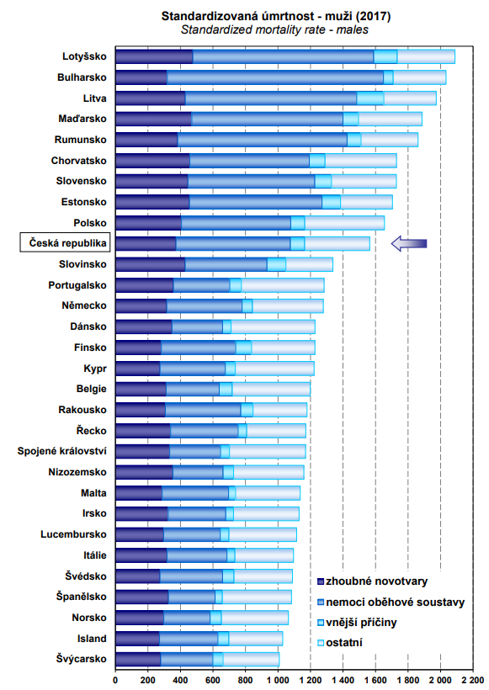
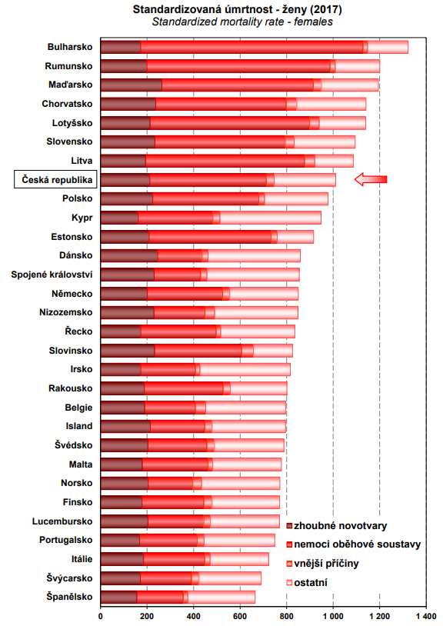
Zdroj: ÚZIS

Slide 41
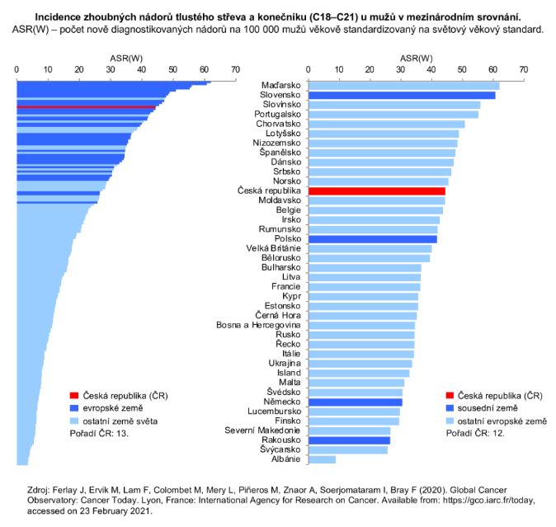
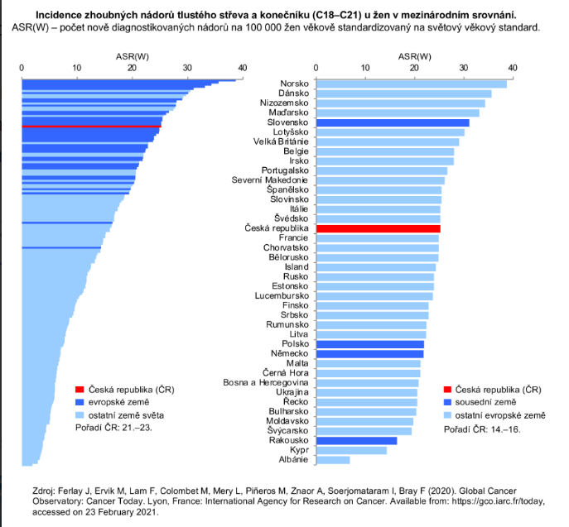
ASR(W): věkově standardizovaná incidence na světový standard

Slide 42
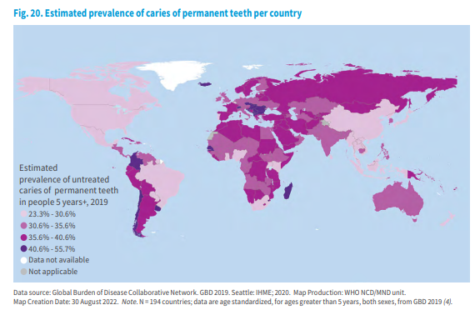

Slide 43
Diagnostické (rutinní, Screeningové) testy v epidemiologii
Screening

Slide 44
Určení zdravých jedinců a jedinců s nemocí prostřednictvím testu
Testy se ve zdravotnictví používají např. při:
  stanovení klinické diagnózy
  screeningu
  výzkumu
Správnost výsledků testů:
  souvisí se schopností testů označit nemocné jako test pozitivní (T+) a osoby bez nemoci jako test negativní (T-)
  závisí mj. na vlastnostech testů

Slide 45
Diagnostické testy v epidemiologii

Slide 46
Diagnóza v populačních šetřeních
V populačních šetřeních (epidemiologických studiích) nás zajímá výskyt nemocí v populaci (pro popis zdravotního stavu, pro popis výskytu nemoci se používají ukazatele jako incidence či prevalence), příp. dále zkoumáme, jaké charakteristiky nemocných osob (pohlaví, věk, místo bydliště, rodinný stav, zaměstnání apod.) mohou souviset s výskytem nemoci (studie zaměřené na odhalování determinant zdraví a příčin nemocí).
V populačních šetřeních musíme tedy rozhodnout o každé osobě ve zkoumaném souboru (populaci), zda se vyznačuje přítomností sledované nemoci či nikoli.
Toto rozhodování probíhá v krátkém čase u velkého počtu lidí, proto musí být diagnostický proces co nejjednodušší.
Používají se rutinní (screeningové) testy, kterými sledujeme jeden nebo několik málo znaků typických pro zvolenou nemoc a které dávají pouze alternativní odpověď (ano-ne, tzn. testovaný člověk je buď T+ nebo T-).

Slide 47
Diagnóza v populačních šetřeních
Rutinní testy používané v epidem. studiích mohou mít různou podobu:
  klinické vyšetření,
  laboratorní vyšetření (měření tkání či tekutin),
  měření fyziologických funkcí,
  dotazník (řízený rozhovor) aj. pro odhad dg.
    symptomy, rizikové znaky, duševní zdraví atd.
Diagnóza pro potřebu epidemiologické studie se zásadně liší od diagnózy klinické.

Slide 48
EPIDEM. DIAGNÓZA
KLINICKÁ DIAGNÓZA
U KOHO:
u těch, kteří sami navštíví zdravotnické zařízení
PŘEDMĚT ZÁJMU:
konkrétní člověk a jeho nemoc (mechanismy jejího vzniku, příčiny patologických změn)
cíl:
vyléčení pacienta
U KOHO:
u různě definovaných skupin lidí a populací
PŘEDMĚT ZÁJMU:
populační zdraví, frekvence a rozložení nemoci v populaci, její závažnost a všechny okolnosti, které s výskytem a rozložením nemoci souvisejí
cíl:
prevence nemoci, ochrana zdraví velkých skupin lidí, ovlivnění obrazu nemoci v populaci

Slide 49
EPIDEM. DIAGNÓZA
KLINICKÁ DIAGNÓZA
INFORMACE:
velké množství informací (osobní a rodinná anamnéza, klinická a laboratorní vyšetření)
SUBJEKTIVNÍ PRVEK:
při shrnutí informací jsou důležité teoretické znalosti a osobní zkušenosti lékaře
SPRÁVNOST:
a) množství objektivních dat
b) využívání subjektivních zkušeností, což povyšuje diagnostiku na umění
INFORMACE:
využívá velmi zredukované informace, k dispozici jsou pouze výsledky testů ve formě T+ /T-
SUBJEKTIVNÍ PRVEK:
je potlačen, což je dáno vlastnostmi testu; výsledek testu je stejný bez ohledu na to, kdo test vyhodnocuje
SPRÁVNOST:
riziko chyby je vyšší než u klinické diagnózy, je nutno věnovat velkou pozornost výběru diagnostického testu, sledovat jeho vlastnosti a tím minimalizovat množství chyb

Slide 50
Definování nemoci pro potřebu epidemiologické studie
Chronická bronchitida
„Stav, při kterém pacient má chronický kašel s expektorací po dobu nejméně 4 týdnů, který se objevil nejméně po 3 následující zimy a který způsobil nejméně 4týdenní pracovní neschopnost následkem plicní choroby, aniž byl zjištěn specifický nález.“

Slide 51
Vlastnosti testů
Správnost výsledků testů souvisí s jejich dvěma základními vlastnostmi:
reliabilita (opakovatelnost, přesnost)
validita (správnost)
jsou to obecné vlastnosti jakýchkoli testů, resp. jakéhokoli měření
V medicíně často používáme testy, které produkují určité chyby. Proto je potřeba znát reliabilitu a validitu používaných testů, a to jak v epidemiologii, tak v klinické praxi.

Slide 52
Vlastnosti testů
Reliabilita (přesnost, opakovatelnost testu)
Reliabilní test - při opakované aplikaci dává shodné výsledky (pokud se ovšem stav pozorovaného objektu nezměnil).
Validita (správnost testu)
je pojímána jako shoda výsledku testu se skutečností
Validní test - měří skutečně to, co chceme měřit

Slide 53
Vlastnosti testů
MĚŘENÍ RELIABILITY
Příčiny rozdílných výsledků při opakovaném měření
- biologická variabilita (rychlá změna objektu měření)
chyby měření
  pozorovatel(é) – chyby při odečítání naměřených hodnot (např. měření tlaku rtuťovým tonometrem)
  přístroj, metoda – např. špatná kalibrace měřidla
Měření reliability testu
používají se speciální metody - berou v úvahu frekvenci rozdílných výsledků, které mohou být výsledkem pouhé náhody

Slide 54
Vlastnosti testů
VALIDIZACE TESTU (určování validity testu)
Validitu testu musíme znát dříve, než ho začneme využívat
v praxi.
- Pro určení validity testu potřebujeme standardní metodu dávající
správnou = pravdivou informaci o každém jedinci.
4 kroky pro měření validity:

Slide 55
Vlastnosti testů
CHARAKTERISTIKY VALIDITY
Senzitivita je schopnost testu označit jako pozitivní osobu, která je skutečně nemocná.
  Podíl test pozitivních z celkového počtu nemocných (v %)
Specifita je schopnost testu označit jako negativní osobu, která je skutečně zdravá.
  Podíl test negativních z celkového počtu zdravých (v %)

Slide 56
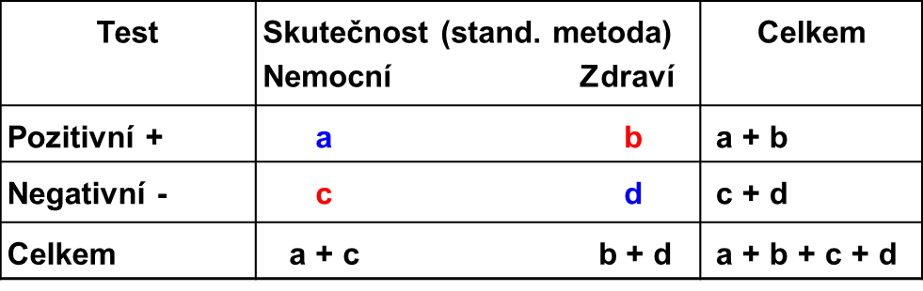
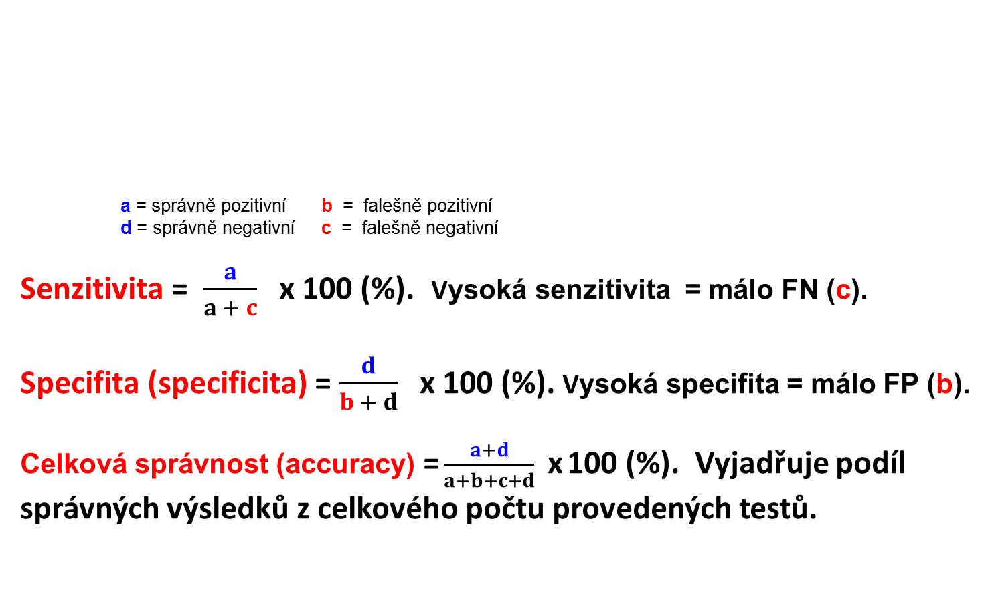
Vlastnosti testů
a = správně pozitivní b = falešně pozitivní
d = správně negativní c = falešně negativní
Senzitivita = $\frac{a}{a + c}$ x 100 (%). Vysoká senzitivita = málo FN (c).
Specifita (specificita) = $\frac{d}{b + d}$ x 100 (%). Vysoká specifita = málo FP (b).
Celková správnost (accuracy) = $\frac{a+d}{a+b+c+d}$ x 100 (%). Vyjadřuje podíl správných výsledků z celkového počtu provedených testů.

Slide 57
Vlastnosti testů
Je-li senzitivita testu např. 90 %, znamená to, že test 90 % z celkového počtu nemocných, označil správně jako T+.
  Zbylých 10 % představují falešně negativní výsledky
Je-li specifita testu např. 80 %, znamená to, že test 80 % z celkového počtu zdravých, označil správně jako T-.
  Zbylých 20 % představují falešně pozitivní výsledky

Slide 58
Vlastnosti testů
N = osoby s nemocí P = osoby na test pozitivní
A: Test je naprosto senzitivní a naprosto specifický.
B: Test je naprosto nesenzitivní a naprosto nespecifický.
C: Test je naprosto senzitivní, ale málo specifický.
D: Test je málo senzitivní, ale naprosto specifický.
P
N
N
P = N
P
N
P
A
B
C
D

Slide 59
Vlastnosti testů
Ukazatele predikce
- Vypovídají o významu pozitivního či negativního výsledku testu pro testovaného jedince.
Prediktivní hodnota pozitivního testu
- pravděpodobnost, že osoba označená testem jako pozitivní, je skutečně nemocná
Prediktivní hodnota negativního testu
- pravděpodobnost, že osoba označená testem jako negativní je skutečně zdravá

Slide 60
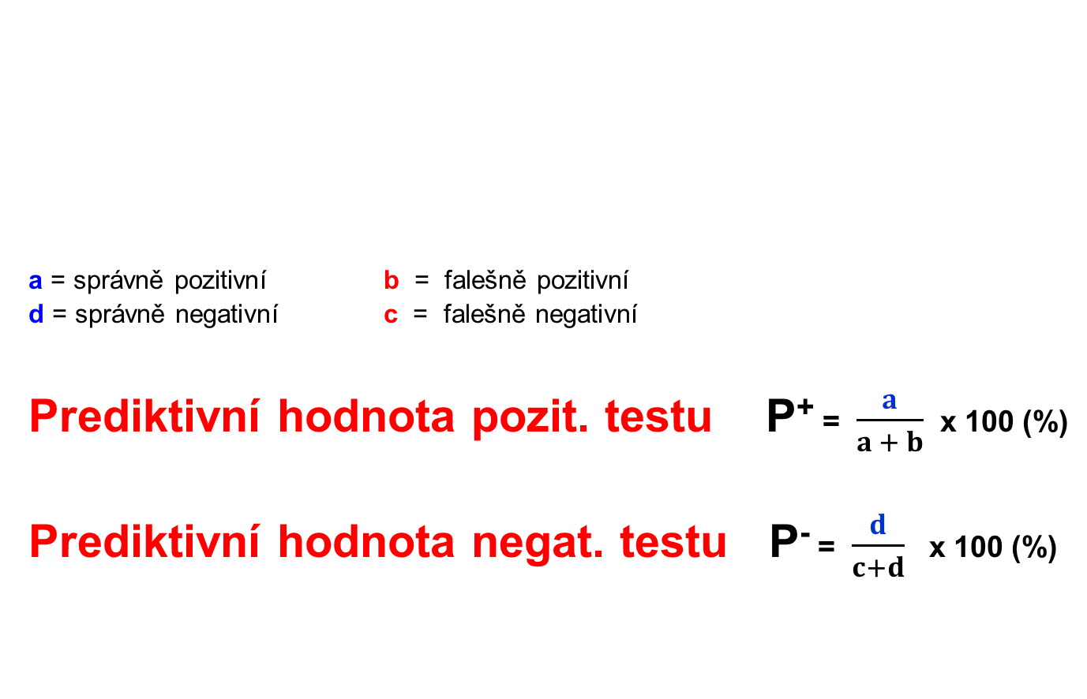
Vlastnosti diagnostických testů
a = správně pozitivní b = falešně pozitivní
d = správně negativní c = falešně negativní
Prediktivní hodnota pozit. testu P⁺ = $\frac{a}{a + b}$ x 100 (%)
Prediktivní hodnota negat. testu P⁻ = $\frac{d}{c+d}$ x 100 (%)

Slide 61
Vlastnosti diagnostických testů
Prediktivní hodnoty testu jsou dány:
Senzitivitou a specifitou testu
Prevalencí sledované nemoci v populaci.
  Čím je nemoc v populaci běžnější, tím je vyšší pravděpodobnost, že osoba s pozitivním výsledkem testu je skutečně nemocná.
    Prevalence nemoci = 0: P⁺ = 0 %
    Prevalence nemoci = 100%: P⁺ = 100 %

Slide 62

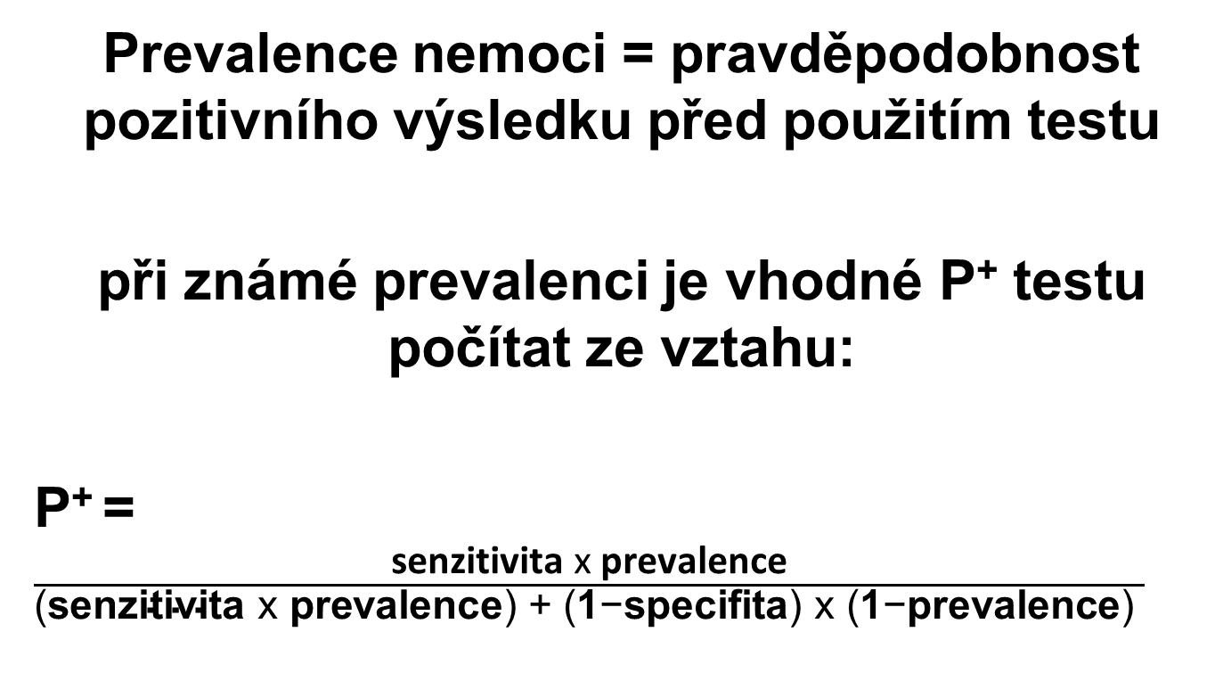
Vlastnosti testů
Prevalence nemoci = pravděpodobnost pozitivního výsledku před použitím testu
při známé prevalenci je vhodné P⁺ testu počítat ze vztahu:
P⁺ = $\frac{\text{senzitivita} \text{x} \text{prevalence}}{\text{(}\text{senzitivita} \text{x} \text{prevalence}\text{) + (}\text{1}\text{−}\text{specifita}\text{) }\text{x}\text{ (}\text{1}\text{−}\text{prevalence}\text{) }}$

Slide 63
Vlastnosti testů
Stejný test použitý v různých populacích dosahuje jiných prediktivních hodnot:
pozit. Mamografie:
  Vysoká P⁺ u žen s nálezem (vyšší prevalence)
  Nízká P⁺ u žen se subj. nálezem - bpn (nízká prevalence)

Slide 64
Vlastnosti diagnostických testů
Znalost senzitivity a specificity diagnostického testu
je nutná, máme-li rozhodnout, který test je vhodnější.
Zpravidla nejsou k dispozici jednoduché testy s vysokou senzitivitou a specificitou. Je proto nezbytné
citlivě zvažovat, která chyba je za daných okolností
závažnější; zda falešná pozitivita (psychická zátěž
spojená s obavou z nemoci a nutnost dalšího vyšetřování)
nebo falešná negativita vedoucí k následnému
rozvoji dosud nerozpoznané nemoci.

Slide 65
Použití vysoce senzitivního (a méně specifického) testu
Když nerozpoznání nemoci může mít vážné následky (dárci krve).
V časných stádiích diagnostiky, kdy je třeba vyloučit více možných nemocí jako nepravděpodobných
  je nejužitečnější, když je jeho výsledek negativní (v takovém případě je jen malá P-st, že je člověk nemocný, vysoká SE = málo FN)
Negativní výsledek u citlivého testu vyloučí nemoc – není třeba se jí dále zabývat.

Slide 66
Použití vysoce specifického (a méně senzitivního) testu
Když jiné okolnosti ukazují na přítomnost testované nemoci,
  specifický test jen málokdy dává pozitivní výsledky při nepřítomnosti nemoci
Před započetím nákladné a(nebo) invazivní terapie

Slide 67
Vlastnosti testů
Příklad
Vypočítejte změnu senzitivity, specifity a prediktivních hodnot testu při změně diagnostické hranice pro alternativní rozlišení anemie (+/-) od normálního stavu z 10 g na 12 g hemoglobinu na 100 ml krve.
10g
12g

Slide 68
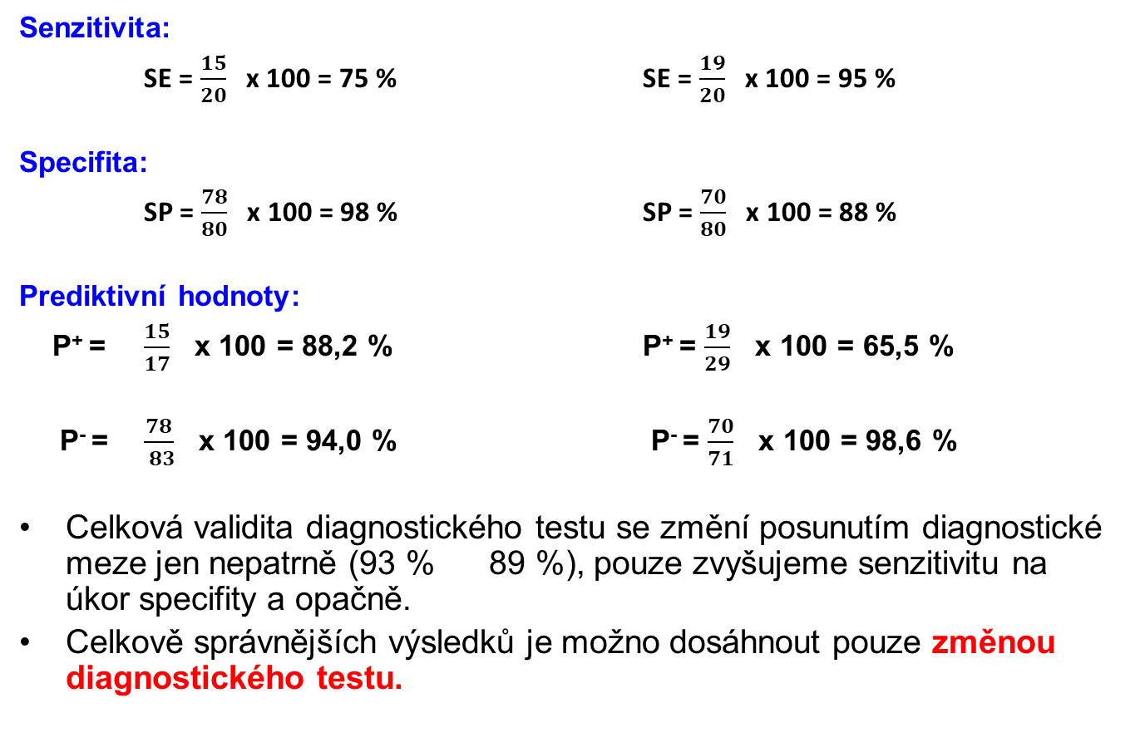
Vlastnosti testů
Senzitivita:
SE = $\frac{15}{20}$ x 100 = 75 % SE = $\frac{19}{20}$ x 100 = 95 %
Specifita:
SP = $\frac{78}{80}$ x 100 = 98 % SP = $\frac{70}{80}$ x 100 = 88 %
Prediktivní hodnoty:
P⁺ = $\frac{15}{17}$ x 100 = 88,2 % P⁺ = $\frac{19}{29}$ x 100 = 65,5 %
P⁻ = $\frac{78}{ 83}$ x 100 = 94,0 % P⁻ = $\frac{70}{71}$ x 100 = 98,6 %
Celková validita diagnostického testu se změní posunutím diagnostické meze jen nepatrně (93 % 89 %), pouze zvyšujeme senzitivitu na úkor specifity a opačně.
Celkově správnějších výsledků je možno dosáhnout pouze změnou diagnostického testu.

Slide 69
Diagnostická mez
Jak již bylo uvedeno, používané testy nebývají ani zcela specifické, ani zcela senzitivní.
Používáme-li pro rozlišení nemocných a zdravých hodnotu spojitého znaku, je důležité správně zvolit hranici mezi pozitivním a negativním výsledkem testu – tzv. diagnostickou mez.
Stanovení diagnostické meze rozhoduje o zastoupení falešně pozitivních a falešně negativních výsledků testu

Slide 70
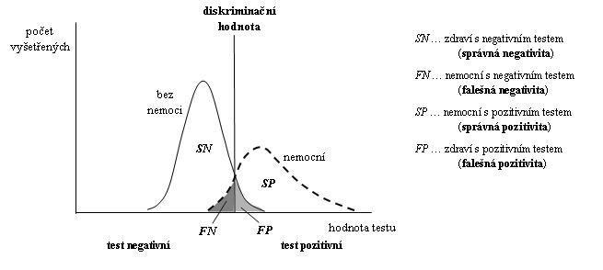
Diagnostická mez
A … nulový podíl falešně negativních, velmi vysoký podíl falešně pozitivních
B … nulový podíl falešně pozitivních, velmi vysoký podíl falešně negativních
C … podíl falešně pozitivních je přibližně stejný jako podíl falešně negativních
Diagnostická mez
A
B
C

Slide 71
Screening příklad využití rutinních testů v medicíně

Slide 72
Sekundární prevence a screening
Sekundární prevence je orientovaná na osoby:
a) ohrožené vysokým rizikem onemocnění
b) latentně nemocné
c) manifestně nemocné, které však nejsou léčeny
Cíl sekundární prevence - časná diagnóza a léčba
  (umožňující lepší zvládnutí nemoci, než kdyby k jejímu zjištění došlo později).

Slide 73

Sekundární prevence a screening
Screening
jeden (nikoliv jediný) z nejužívanějších sekundárně-preventivních postupů
organizovaný, dlouhodobý, systematický populačně orientovaný program
hromadné vyhledávání rizikových nebo nemocných osob pomocí jednoduchých metod (testů +/-)
testy jsou prováděny spíše u zdravých než u nemocných lidí (to je rozdíl oproti běžné lékařské praxi)
všechny osoby s pozitivním testem jsou vždy následně podrobeny vysoce přesnému klinickému testu, který odliší falešně pozitivní od skutečně nemocných

Slide 74
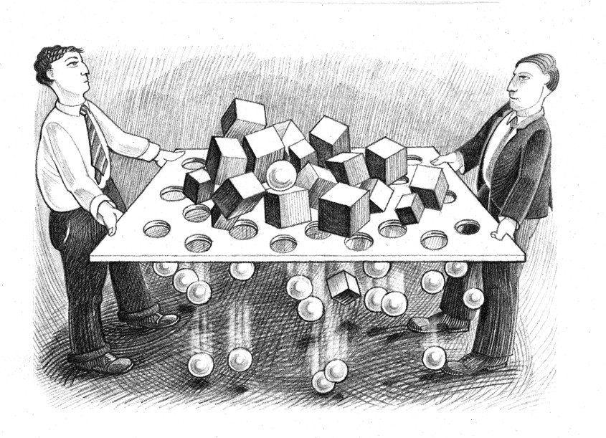

Slide 75
Podmínky pro použití screeningového programu
vhodné onemocnění
vhodný test
vyhodnocení screeningového programu z hlediska jeho proveditelnosti a jeho očekávané efektivity

Slide 76
Vhodné onemocnění
nemoc má častý výskyt
nemoc má závažné následky (pro jedince nebo pro společnost – např. drahá léčba v pozdních stádiích nemoci)
musí existovat účinná terapie

Slide 77
Vhodný rutinní (screeningový) test
Požadavky WHO na vyšetřovací metodu
Musí být:
bezpečná a bez rizika či s pouze malým, zanedbatelným rizikem pro vyšetřované osoby.
jednoduchá, vhodná pro vyšetřování velkých populací
přijatelná - pro účastníky screeningu (finanční náklady, časová náročnost, přijatelnost z hlediska sociálně kulturního – je to důležité k zajištění vysoké účasti)
reliabilní - přesná, správně provedená a spolehlivá
validní - má mít vysokou senzitivitu, specifitu a pozitivní prediktivní hodnotu
levná, aby nehrozilo přerušení započatého screeningového programu (účinný je pouze dlouhodobý program)

Slide 78
Účinnost screeningových programů
Účinnost screeningu
Medicínská účinnost (zpomalení průběhu nemoci, snížení výskytu závažných forem onemocnění, vyléčení, oddálení smrti)
Účast lidí spadajících do cílové populace je důležitá pro celkovou účinnost programu (ty se ale v reálu často potýkají s nízkou účastí)
Self-selection – programů se účastní častěji osoby „zdravotně uvědomělé“ nebo osoby, které jsou si vědomy vyššího rizika onemocnění
Rychle progredující nemoci mají menší záchyt
Přijatelnost, etické otázky (p-st poškození X p-st užitku)
Důsledky pro populaci – zavedení X nezavedení programu

Slide 79
Karcinom prsu
Studie nedospěly ke shodnému závěru, zda u žen starších 75 let má pravidelný screening ve formě periodického mamografického vyšetření význam.
Neprokázalo se totiž statisticky významné snížení mortality, zejména v souvislosti s četnými přidruženými onemocněními.
Naopak bylo zaznamenáno vyšší procento falešně pozitivních diagnóz (s rizikem poškození zdravých osob vykonáním nepotřebných zákroků).

Slide 80
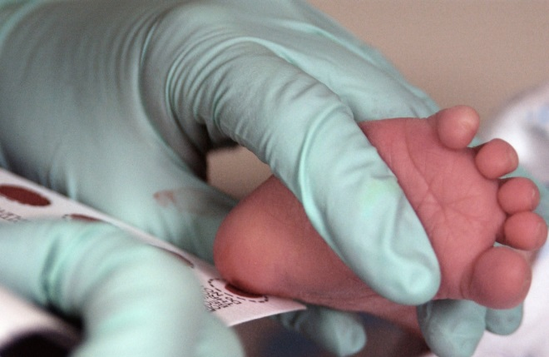
Screeningové programy v ČR
Prenatální testy (UTZ, biochemie) na VVV
Novorozenecký screening
  z tzv. suché kapky krve (18 nemocí - endokrinní onemocnění, dědičné poruchy metabolismu, cystická fibróza) 1:1150
  UTZ kyčlí

Slide 81
Screeningové programy v ČR
Cytologie - ca děložního hrdla (www.cervix.cz)
Mamografie - ca prsu (www.mamo.cz)
Test okultního krvácení ve stolici - ca kolorekta (www.kolorektum.cz)

Slide 82
Screeningové programy onkologických onemocnění
Screeningový program | Cílová populace | Screeningová metoda
Národní program screeningu karcinomu prsu | ženy ve věku od 45 let | mamografické vyšetření jednou za dva roky
Národní program screeningu kolorektálního karcinomu | muži a ženy ve věku od 50 let | 50-54 let věku – test na skryté (okultní) krvácení do stolice jednou ročně od 55 let věku – test na skryté krvácení do stolice jednou za dva roky NEBO screeningová kolonoskopie jednou za 10 let
Národní program screeningu karcinomu děložního hrdla | všechny dospělé ženy (pozvání od 25 let) | vyšetření stěru z děložního hrdla jednou ročně při gynekologické preventivní prohlídce

